Slide 1
IFT 615 – Intelligence Artificielle Formes d’apprentissage Algorithme des K plus proches voisins
Professeur: Froduald Kabanza
Assistants: D’Jeff Nkashama

Slide 2
Sujets couverts
Formes d’apprentissage
Classification avec l’algorithme des K plus proches voisins

Slide 3
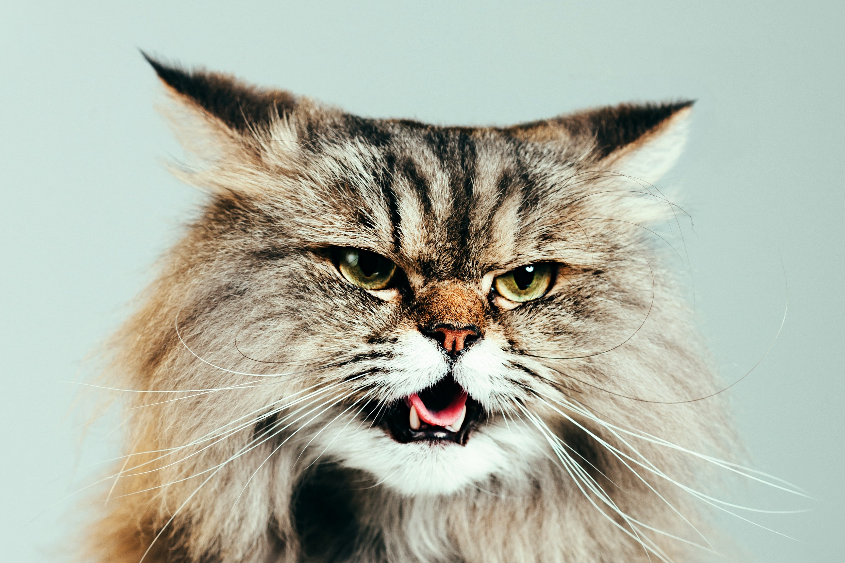
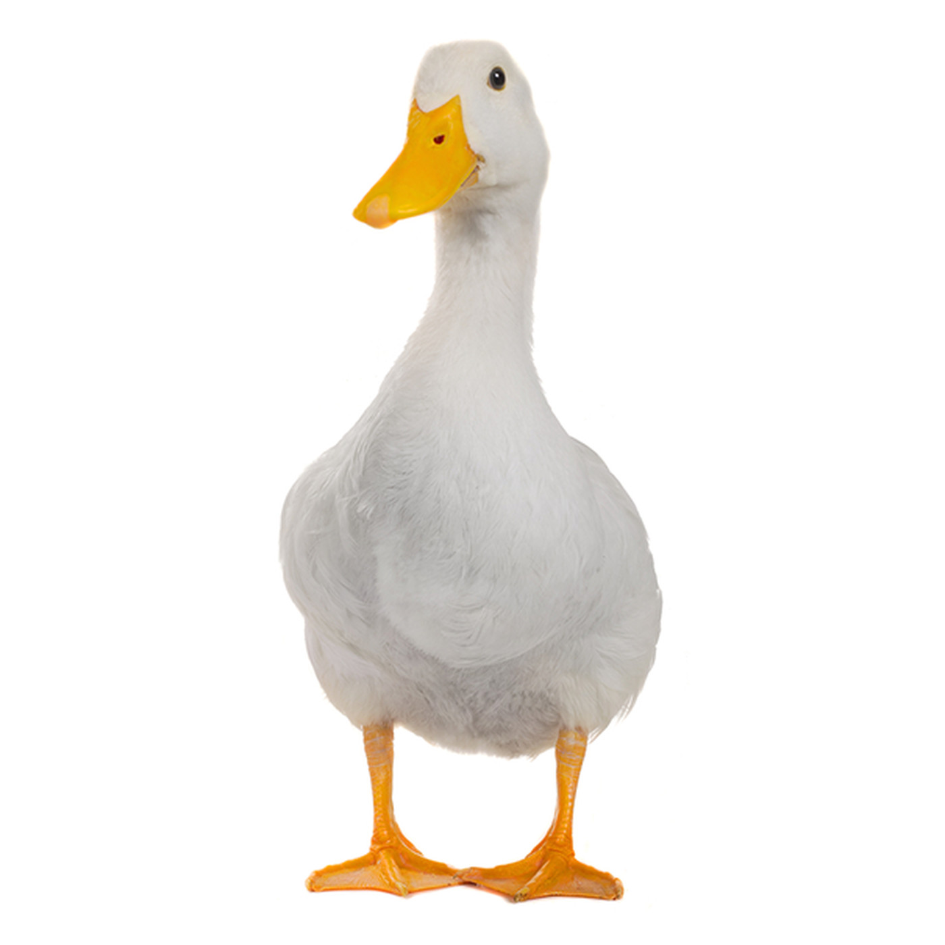
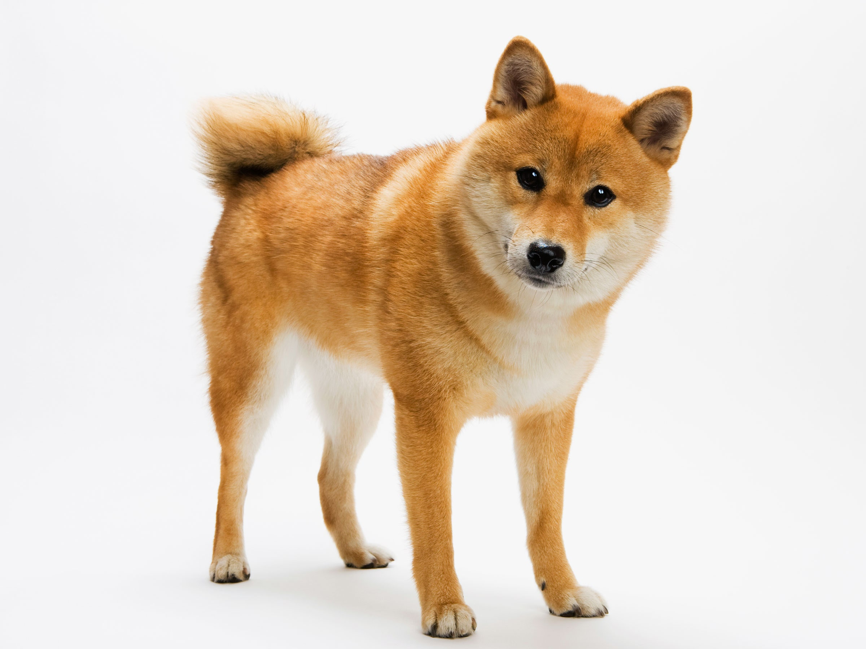
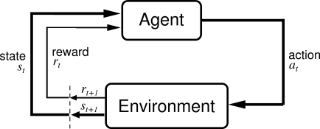
Types de problèmes d’apprentissage
Classifieur
Chat
Canard
Chien
Apprentissage supervisé
Algorithme d’apprentissage
Apprentissage
non supervisé
Algorithme d’apprentissage
Groupe 1 (chats)
Groupe 2 (canards)
Groupe 3 (chiens)
Apprentissage
par renforcement
Notes:
Il existe plusieurs sortes de problèmes d’apprentissage, qui se distinguent par la nature de la supervision offerte par nos données
apprentissage supervisé : sortie désirée (cible ou « target ») est fournie explicitement par les données
ex.: reconnaître les âges des personnes à l’aide des exemples de photos
apprentissage par renforcement : le signal d’apprentissage correspond seulement à des récompenses et punitions
ex.: Robot qui apprend à naviguer dans un environnement
apprentissage non-supervisé : les données ne fournissent pas de signal explicite et le modèle doit extraire de l’information uniquement à partir de la structure des entrées
ex.: identifier différents thèmes d’articles de journaux en regroupant les articles similaires (« clustering »)
et plusieurs autres!

Slide 4
Types de problèmes d’apprentissage
Discrète
Clustering
Ex. K-means,K nearest neigh. spectral
Discrèt ou continue?
Non
Non supervisé
Embedding
Ex. PCA, Autoencoder, Diffusion maps
Continue
Modéliser
Generative
Models (GAN)
(self-supervised)
Données d’entraînement
Modéliser ou
Modifier?
Etiquette?
(cible)
Système
Partielle
Semi-supervisé
Reinforcement Learning
Modifier
Classification
Ex. SVM, Neural network, Decision tree
Discrète
Discret ou continue?
Oui
Supervisé
Regression
Ex. Linear Generalized Gaussian process
Credit: Steve Brunton
Continue
Notes:
Source: https://www.youtube.com/watch?v=0_lKUPYEYyY&t=273s
Étiquète? -- Est-ce que les données sont étiquetées?
Discret ou continue? – Est-ce que la cible d’apprentissage est discrète ou continue?
Modéliser ou modifier – Est-ce que le but est de modéliser le système (pour mieux le comprendre ou faire des prédictions sur son évolution futur) ou de le modifier (faire des actions qui ont effet sur le système ou son environnement)?
Cette catégorisation est approximative. Le but est donner une idée globale.
Une autre catégorisation intéressante est génératif vs discriminant (discriminative en anglais) – Section 20.2.3 du livre
Génératif model: intuitivement, le modèle apprend la distribution de probabilité de chaque classe – c.-à.-d., en gros P(Class, Entrée). Les GANs (semi-supervisé) et le PCA (non supervisé / clustering) sont dans cette catégorie.
Discriminant: le modèle apprend les frontières de décision entre les classes – c.à.d., en gros, P(Class | Entrée)

Slide 5
Apprentissage supervisée
Notes:
Section 8.1 du livre

Slide 6
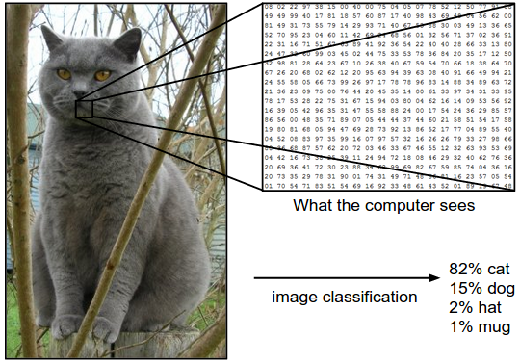
Motivation – Classification d’images
http://cs231n.github.io/assets/classify.png
Notes:
The task in Image Classification is to predict a single label (or a distribution over labels as shown here to indicate our confidence) for a given image. Images are 3-dimensional arrays of integers from 0 to 255, of size Width x Height x 3. The 3 represents the three color channels Red, Green, Blue.
Challenges. Since this task of recognizing a visual concept (e.g. cat) is relatively trivial for a human to perform, it is worth considering the challenges involved from the perspective of a Computer Vision algorithm. As we present (an inexhaustive) list of challenges below, keep in mind the raw representation of images as a 3-D array of brightness values:
Viewpoint variation. A single instance of an object can be oriented in many ways with respect to the camera.
Scale variation. Visual classes often exhibit variation in their size (size in the real world, not only in terms of their extent in the image).
Deformation. Many objects of interest are not rigid bodies and can be deformed in extreme ways.
Occlusion. The objects of interest can be occluded. Sometimes only a small portion of an object (as little as few pixels) could be visible.
Illumination conditions. The effects of illumination are drastic on the pixel level.
Background clutter. The objects of interest may blend into their environment, making them hard to identify.
Intra-class variation. The classes of interest can often be relatively broad, such as chair. There are many different types of these objects, each with their own appearance.
A good image classification model must be invariant to the cross product of all these variations, while simultaneously retaining sensitivity to the inter-class variations.
Data-driven approach. How might we go about writing an algorithm that can classify images into distinct categories? Unlike writing an algorithm for, for example, sorting a list of numbers, it is not obvious how one might write an algorithm for identifying cats in images. Therefore, instead of trying to specify what every one of the categories of interest look like directly in code, the approach that we will take is not unlike one you would take with a child: we’re going to provide the computer with many examples of each class and then develop learning algorithms that look at these examples and learn about the visual appearance of each class. This approach is referred to as a data-driven approach, since it relies on first accumulating a training dataset of labeled images.

Slide 7
Motivation – Classification d’images
Principales étapes
Éntrée : N images, chacune étiquetée par l’une des K classes. C’est l’ensemble de données d’entrainement.
Apprentissage : On utilise les données d’entrainement pour apprendre à quoi ressemble chacune des classeS. C.à-d., on entraine un classifieur, autrement dit, on apprend le modèle.
Évaluation: Finalement, on évalue la qualité du classifieur en lui demandant de prédire les étiquettes pour un ensemble d’images vues pour la première fois.
Notes:
The image classification pipeline. We’ve seen that the task in Image Classification is to take an array of pixels that represents a single image and assign a label to it. Our complete pipeline can be formalized as follows:
Input: Our input consists of a set of N images, each labeled with one of K different classes. We refer to this data as the training set.
Learning: Our task is to use the training set to learn what every one of the classes looks like. We refer to this step as training a classifier, or learning a model.
Evaluation: In the end, we evaluate the quality of the classifier by asking it to predict labels for a new set of images that it has never seen before. We will then compare the true labels of these images to the ones predicted by the classifier. Intuitively, we’re hoping that a lot of the predictions match up with the true answers (which we call the ground truth).

Slide 8
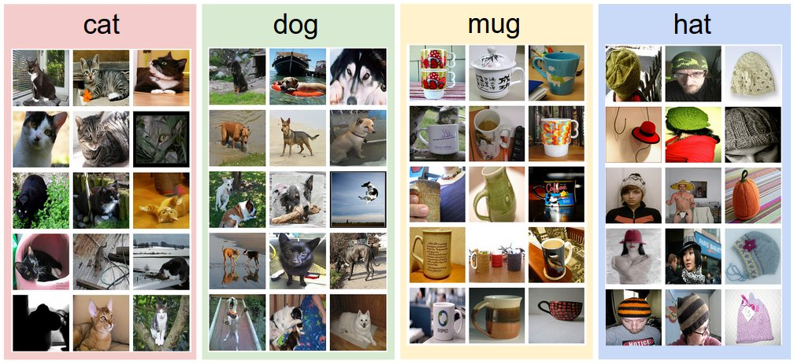
Exemple 1 – Classification d’images
http://cs231n.github.io/assets/trainset.jpg
Notes:
An example training set for four visual categories. In practice we may have thousands of categories and hundreds of thousands of images for each category.

Slide 9
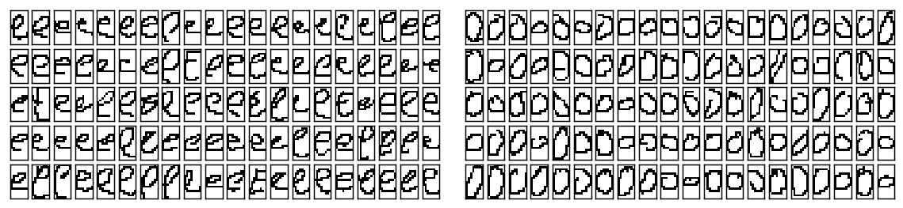
Exemple 2 – Reconnaissance de caractères
Reconnaissance de caractères manuscrits
Ensemble d’entraînement
(100 exemples d’apprentissage par classe)
Classe ‘e’
Classe ‘o’
Notes:
An example training set for four visual categories. In practice we may have thousands of categories and hundreds of thousands of images for each category.

Slide 10
Apprentissage supervisÉ : formulation du problème
Notes:
Section 8.1 du livre

Slide 11
Apprentissage supervisé
Un problème d’apprentissage supervisé est formulé comme suit.
Étant donné un ensemble d’entraînement de N exemples:
où chaque a été généré par une fonction inconnue ,
Trouve une nouvelle fonction (modèle ou hypothèse) qui sera une bonne approximation de (c’est à dire ) »
Erreur
f(x)
Η
h_{opt}(x) ∈ H
Espace d’hypothèses
Notes:
Note : chacun des x_i, y_i peut être un vecteur. Dans ce cas, on notera x_i,j le j eme élément du vecteur. Idem pour y_i,j.
f n’est pas généralement connu. On en connait une partie permettant de produire les exemples d’apprentissage et les exemples de test.
Lorsque l’ensemble des valeurs des sorties est un ensemble fini, on parle de problème de classification. Par exemple, les différentes classes pour une image: chat, chien, personne.
Lorsque y est un nombre réel (l’ensemble des valeurs de sortie est infini, par exemple: température), on parle de régression.
On dit qu’une hypothèse généralise bien si elle prédit correctement la valeur de y pour des exemples inédits.
On dit qu’une hypothèse est cohérente si elle prédit correctement la valeur de y pour les exemples d’entraînement.
Le problème d’apprentissage est réalisable si f(x) ϵ H

Slide 12
Apprentissage supervisé
Étant donné un ensemble de données d’entrainement, l’apprentissage est un problème de recherche de l’hypothèse h dans un espace d’hypothèses H, tel que h minimise la distance à f(x)
Les données sont souvent bruitées et disponibles en quantité limitée. Il y a donc une variation dans les données et dans les modèles (représentations).
L’erreur dépend de la qualité des données d’entrainements et de la méthode utilisée pour sélectionner/chercher la bonne hypothèse
Erreur
f(x)
Η
h_{opt}(x) ∈ H
Espace d’hypothèse
Notes:
L’apprentissage est une recherche dans un espace d’hypothèses possibles pour trouver l’hypothèse qui se comporte bien même sur des exemples n’appartenant pas à l’ensemble d’entraînement.
Ici, on cherche à minimiser l’erreur généralisée (c.à-d., incluant les données à venir, pas juste les données d’entrainement).

Slide 13
Apprentissage supervisé
Données : ensemble d’entraînement de N exemples:
Problème : trouver h(x) tel que
Un algorithme d’apprentissage peut donc être vu comme étant une fonction à laquelle on donne un ensemble d’entraînement et qui donne en retour la fonction h
avec
Notes:
Dans ce cours, nous voyons:
K plus proches voisins
Perceptron
Régression logistique
Réseau de neurones
Arbre de décision

Slide 14
Modèles et approche pour chercher la fonction h
Dépendamment des approches d’apprentissage, la fonction h peut être représentée de différente manière.
Dans ce cours, nous voyons:
K plus proches voisins
Perceptron
Régression logistique
Réseau de neurones
Arbre de décision
Le livre couvre différentes autres approches

Slide 15
Représentation des données

Slide 16
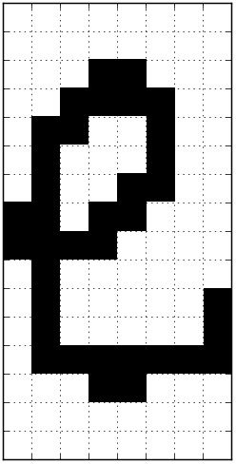
Représentation des données
L’entrée est représentée par un vecteur de valeurs d’attributs réels (représentation factorisée)
ex.: une image est représentée par un vecteur contenant la valeur de chacun des pixels
La sortie désirée ou cible aura une représentation différente selon le problème à résoudre:
problème de classification en C classes: valeur discrète (index de 0 à C-1)
problème de régression: valeur réelle ou continue
array([ 0., 0., 0., 0., 0., 0., 0., 0., 0., 0., 0., 0., 0.,
0., 0., 0., 0., 0., 0., 1., 1., 0., 0., 0., 0., 0.,
1., 1., 1., 1., 0., 0., 0., 1., 1., 0., 0., 1., 0.,
0., 0., 1., 0., 0., 0., 1., 0., 0., 0., 1., 0., 0.,
1., 1., 0., 0., 1., 1., 0., 1., 1., 0., 0., 0., 1.,
1., 1., 1., 0., 0., 0., 0., 0., 1., 0., 0., 0., 0.,
0., 0., 0., 1., 0., 0., 0., 0., 0., 1., 0., 1., 0.,
0., 0., 0., 0., 1., 0., 1., 1., 1., 1., 1., 1., 1.,
0., 0., 0., 1., 1., 0., 0., 0., 0., 0., 0., 0., 0.,
0., 0., 0., 0., 0., 0., 0., 0., 0., 0., 0.])

Slide 17
K plus proches voisins

Slide 18
Illustration: 3 plus proches voisins
Reconnaissance de caractère: est-ce un ‘e’ ou un ‘o’?
Ensemble d’entraînement
(100 exemples d’apprentissage par classe)
Classe ‘e’
Classe ‘o’

Slide 19
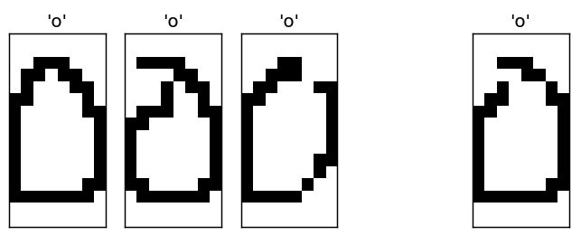




Illustration: 3 plus proches voisins
Reconnaissance de caractère: est-ce un ‘e’ ou un ‘o’?
vote
majoritaire
Vrai!
3 plus proches voisins
nouvelle entrée

Slide 20
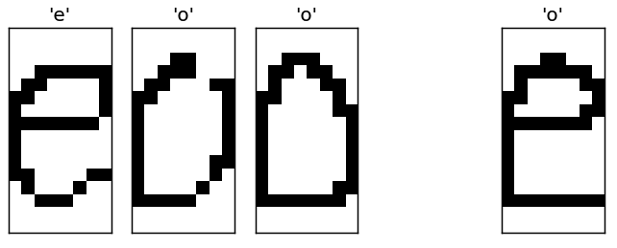
Illustration: 3 plus proches voisins
Reconnaissance de caractère: est-ce un ‘e’ ou un ‘o’?
vote
majoritaire
Faux!
3 plus proches voisins
nouvelle entrée

Slide 21
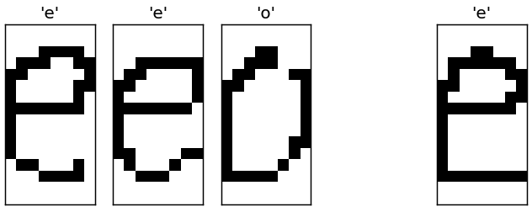
Illustration: 3 plus proches voisins
Si on ajoute
200 exemples par classe...
Reconnaissance de caractère: est-ce un ‘e’ ou un ‘o’?
vote
majoritaire
Vrai!
3 plus proches voisins
nouvelle entrée
nouveau voisin

Slide 22
Exemple: classifieur k plus proches voisins
Possiblement l’algorithme d’apprentissage de classification le plus simple
Idée: étant donnée une entrée
trouver les k entrées parmi les exemples d’apprentissage qui sont les plus « proches » de
faire voter chacune de ces entrées pour leur classe associée
retourner la classe majoritaire
Le succès de cet algorithme va dépendre de deux facteurs
la quantité de données d’entraînement (plus il y en a, meilleure sera la performance)
la qualité de la mesure de distance (est-ce que deux entrées jugées similaires sont de la même classe?)
en pratique, on utilise souvent la distance Euclidienne:
= vecteur
= scalaire

Slide 23
Rappel - Apprentissage supervisé
Un problème d’apprentissage supervisé est formulé comme suit:
« Étant donné un ensemble d’entraînement de N exemples:
où chaque a été généré par une fonction inconnue , découvrir une nouvelle fonction (modèle ou hypothèse) qui sera une bonne approximation de (c’est à dire ) »
Un algorithme d’apprentissage peut donc être vu comme étant une fonction à laquelle on donne un ensemble d’entraînement et qui donne en retour cette fonction

Slide 24
Retour sur classifieur k plus proches voisins
Dans le cas de l’algorithme k plus proches voisins:
est un programme qui produit lui-même un programme, soit celui qui fait une prédiction à l’aide de la procédure k plus proches voisins
est le programme qui fait voter les k plus proches voisins dans d’une entrée donnée
est la sortie du programme pour l’entrée , c’est à dire une prédiction de la classe de
est la « fonction » qui a généré nos données d’entraînement
ex.: l’être humain qui a étiqueté les images de caractères
On peut démontrer que plus est grand, plus sera une bonne approximation de
intuition: en augmentant la taille de l’ensemble d’entraînement, les k plus proches voisins ne peuvent changer qu’en étant encore plus proches (plus similaires) à l’entrée

Slide 25
Mesure de la performance d’un algorithme d’apprentissage
Comment évaluer le succès d’un algorithme?
on pourrait regarder l’erreur moyenne commise sur les exemples d’entraînement, mais cette erreur sera nécessairement optimiste
a déjà vu la bonne réponse pour ces exemples!
on mesure donc seulement la capacité de l’algorithme à mémoriser
Ce qui nous intéresse vraiment, c’est la capacité de l’algorithme à généraliser sur de nouveaux exemples
ça reflète mieux le contexte dans lequel on va utiliser h
Pour mesurer la généralisation, on met de côté des exemples étiquetés, qui seront utilisés seulement à la toute fin, pour calculer l’erreur
on l’appelle l’ensemble de test
on y reviendra de façon plus approfondie plus tard
Notes:
Comment évaluer le succès d’un algorithme?
on pourrait regarder l’erreur moyenne commise sur les exemples d’entraînement, mais cette erreur sera nécessairement optimiste
a déjà vu la bonne réponse pour ces exemples!
on mesure donc seulement la capacité de l’algorithme à mémoriser
dans le cas 1 plus proche voisin, l’erreur sera de 0!

Slide 26
Algorithme des K plus proches voisins pour quel type d’agent?
Simple reflex
Model-based reflex
Goal-based
Utiliy-based

Slide 27
Vous devriez être capable de...
Nommer les trois formes d’apprentissage: supervisé, non supervisé, par renforcement
Expliquer et simuler l’algorithme des K plus proches voisins

